Slide 1
Реляционная база данных

Slide 2
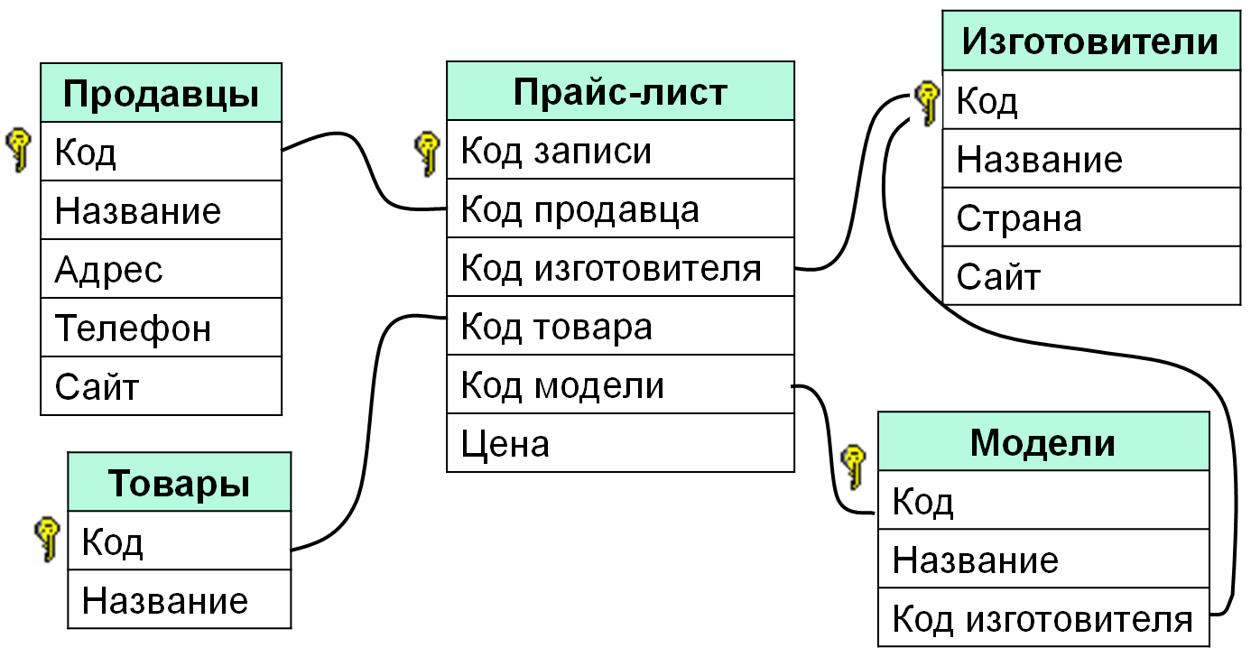

Slide 3
СУБД
Система управления базами данных (СУБД) - это программный механизм, предназначенный для записи, поиска, сортировки, обработки (анализа) и печати информации, содержащейся в базе данных.
В компьютерной базе данных информация представляется в виде таблицы, очень похожей на электронную таблицу.
Названия столбцов, представляющих «шапку» таблицы, называют именами полей или реквизитами, а сами столбцы - полями.
Данные в полях называют значениями реквизитов или значениями полей.

Slide 4
Основные понятия
Тип поля. Подобно электронной таблице, работающей с тремя типами полей: текстовый, числовой и формула, в таблицах используется несколько большее количество типов полей.
Длина поля – максимально возможное количество символов.
Точность (для числовых типов полей) – количество знаков после запятой.
Маска ввода – форма средства автоматизации ввода, в которой вводятся данные в поле. Например, одно и то же значение имеют поля даты: 03.03.95 или 03.03.1995, или 03-март-1995, но отличаются по формату.
Сообщение об ошибке – текстовое сообщение, которое выдается в поле при попытке ввода ошибочных данных.
Условие на значение – ограничение, используемое для проверки правильности ввода данных.
Пустое и обязательное поле – свойство поля, определяющее обязательность заполнения поля при наполнении базы данных.
Индексированное поле – дополнительное имя поля, позволяющее ускорить операции поиска и сортировки записей.

Slide 5
Типы полей
ТЕКСТОВЫЙ – короткий текст (до 255 символов)
МЕМО – текст из нескольких строк (до 65536 символов)
ЧИСЛОВОЙ – число любого типа
ДЕНЕЖНЫЙ – число и название денежной единицы
ДАТА/ВРЕМЯ - дата или в заданном формате, например 01.10.2009
СЧЕТЧИК – значение поля добавляется автоматически с вводом каждой записи
ЛОГИЧЕСКИЙ – содержит одно из значений TRUE (истина) или FALSE(ложь)
OLE – таблицы, документы, графические или звуковые файлы

Slide 6
Принцип нормалицации
в одной и той же таблице не может находиться повторяющихся полей;
в каждой таблице ключ должен однозначно определять запись из множества записей;
значению ключа должно соответствовать исчерпывающая информация об объекте таблицы;
изменение значения любого не ключевого поля не должно влиять на информацию в других полях.

